Slide 1

Capstone design Hander Armour
최세준/신영규/김진우/정종하

Slide 2
목차
기본 아이디어
작동원리 및 구조
목표

Slide 3
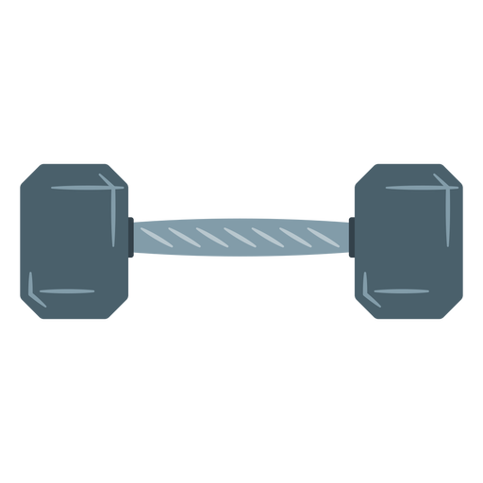


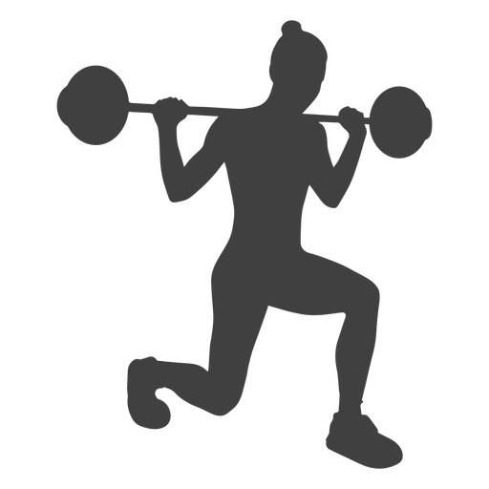
기본 아이디어
장갑 형태의 트레이닝
통합 플랫폼
운동과 관련한 편리한 기능을 제공

Slide 4
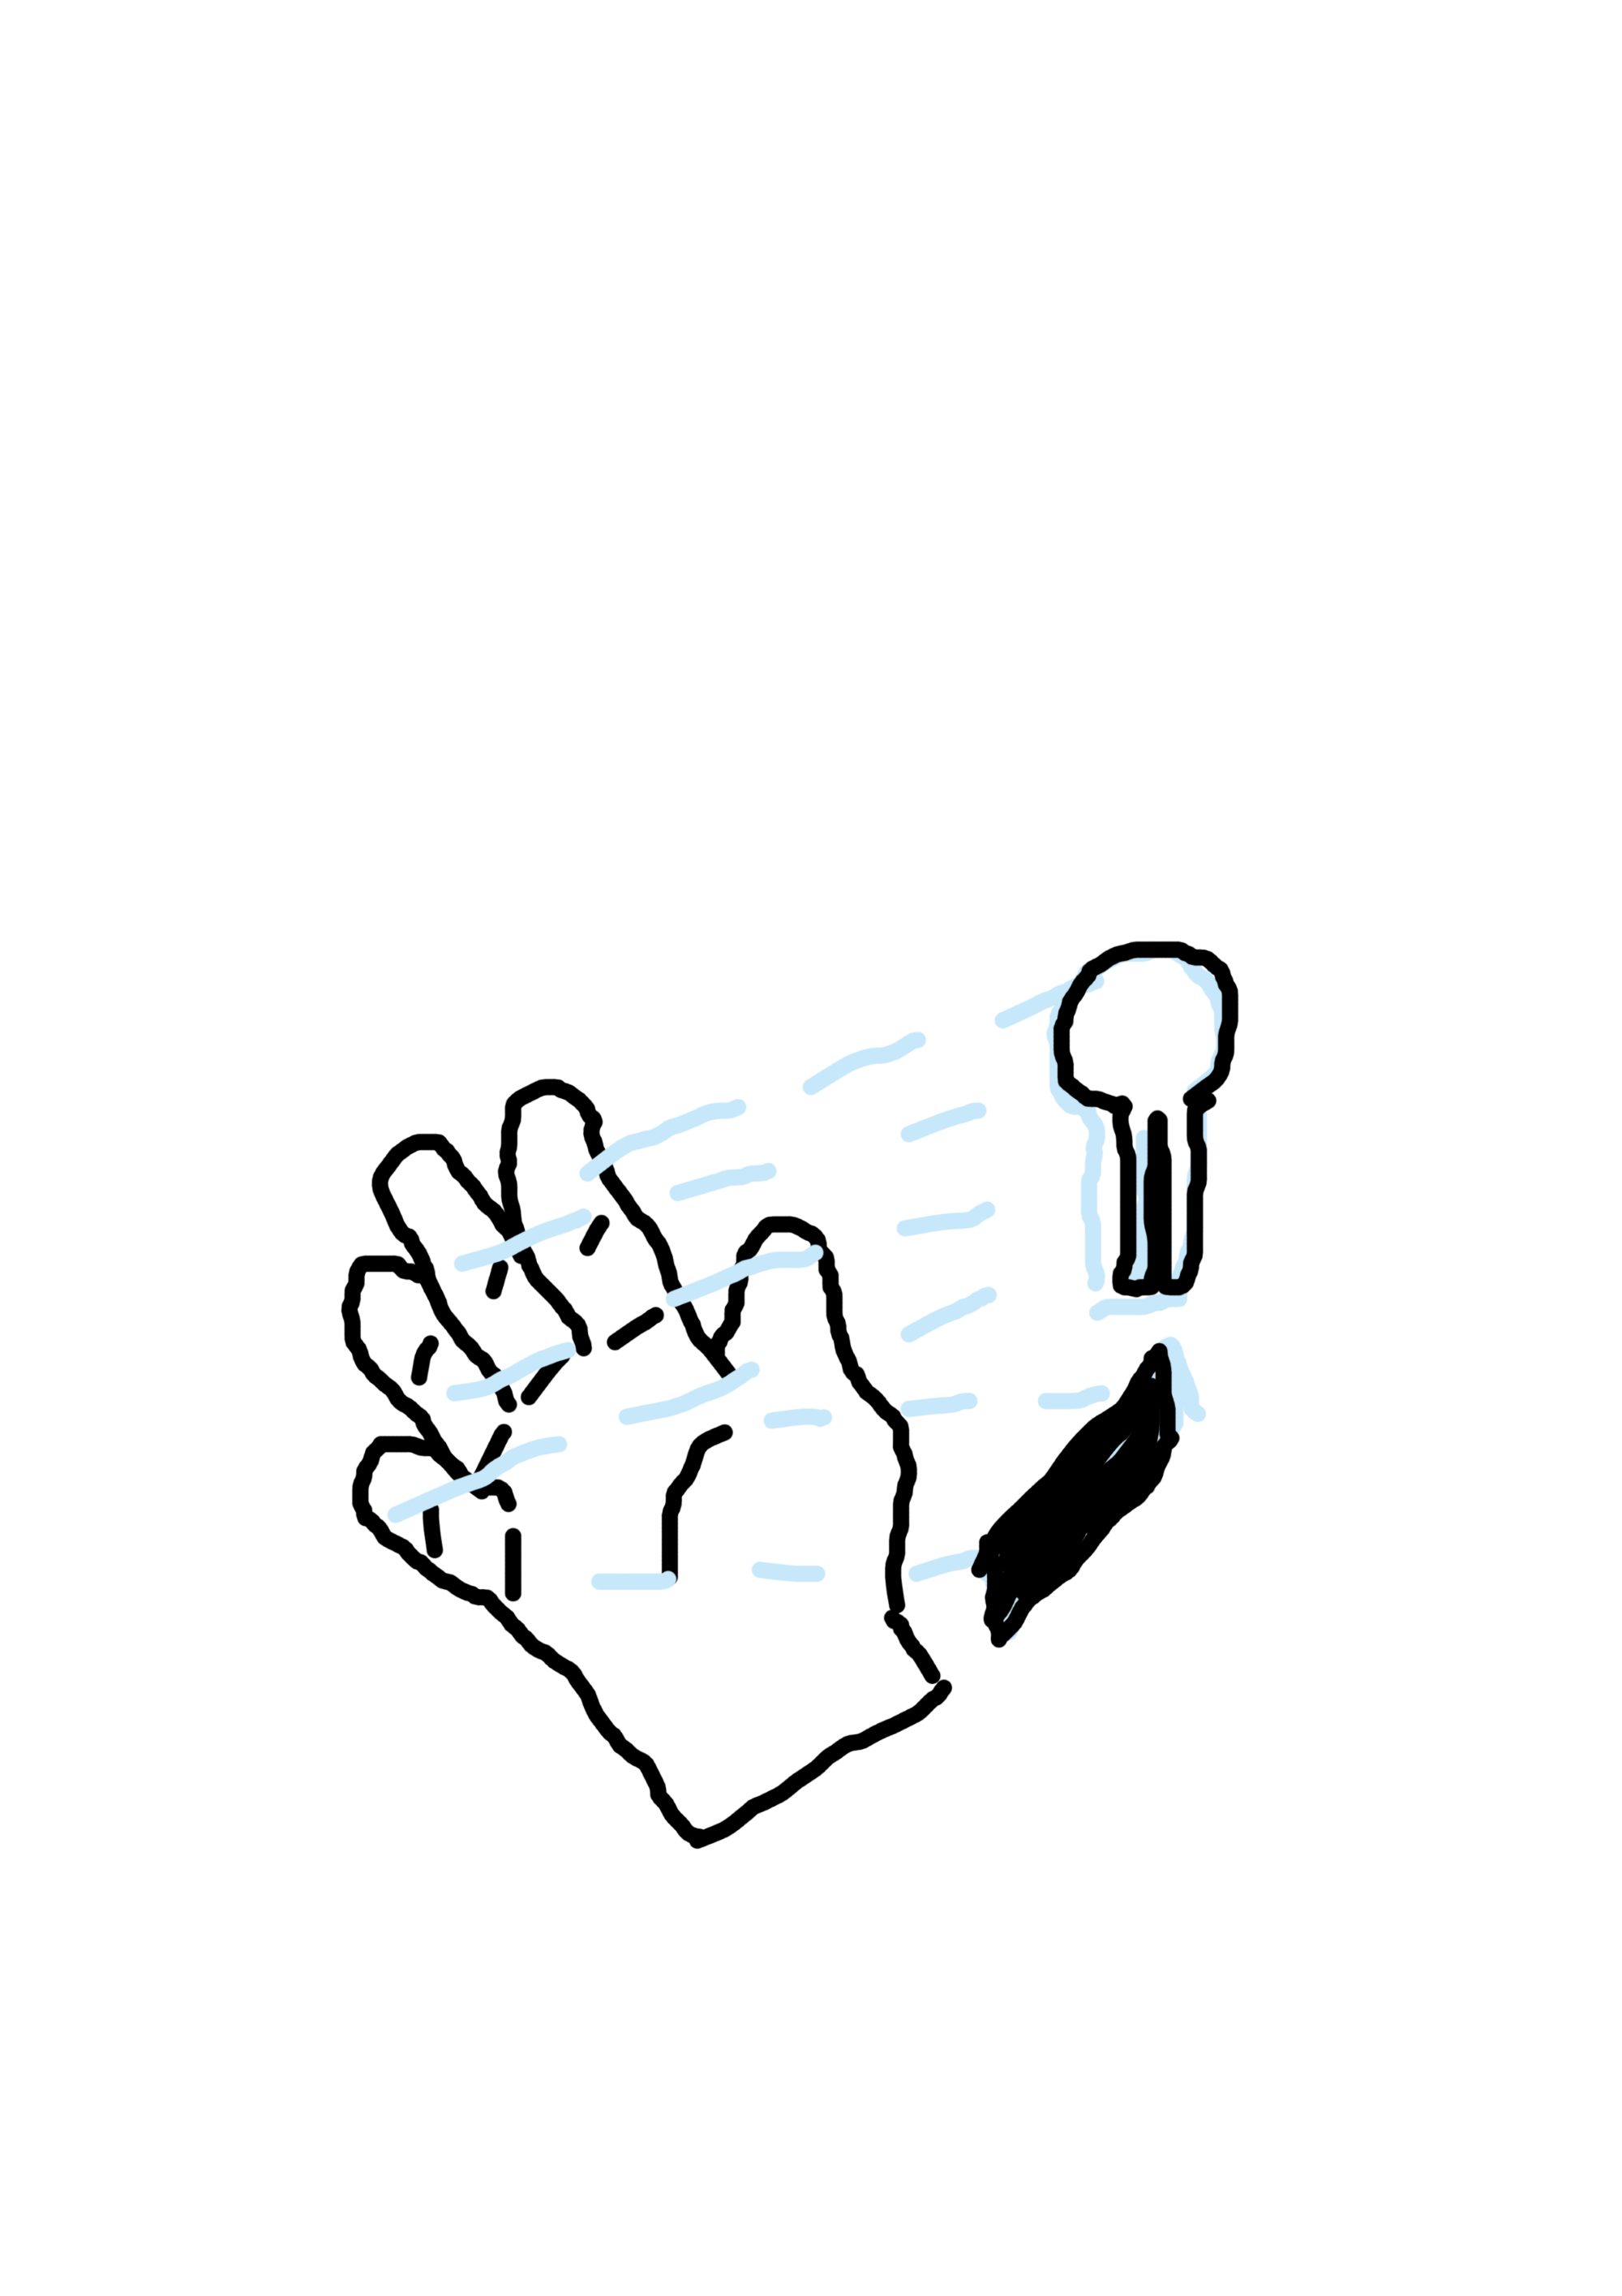
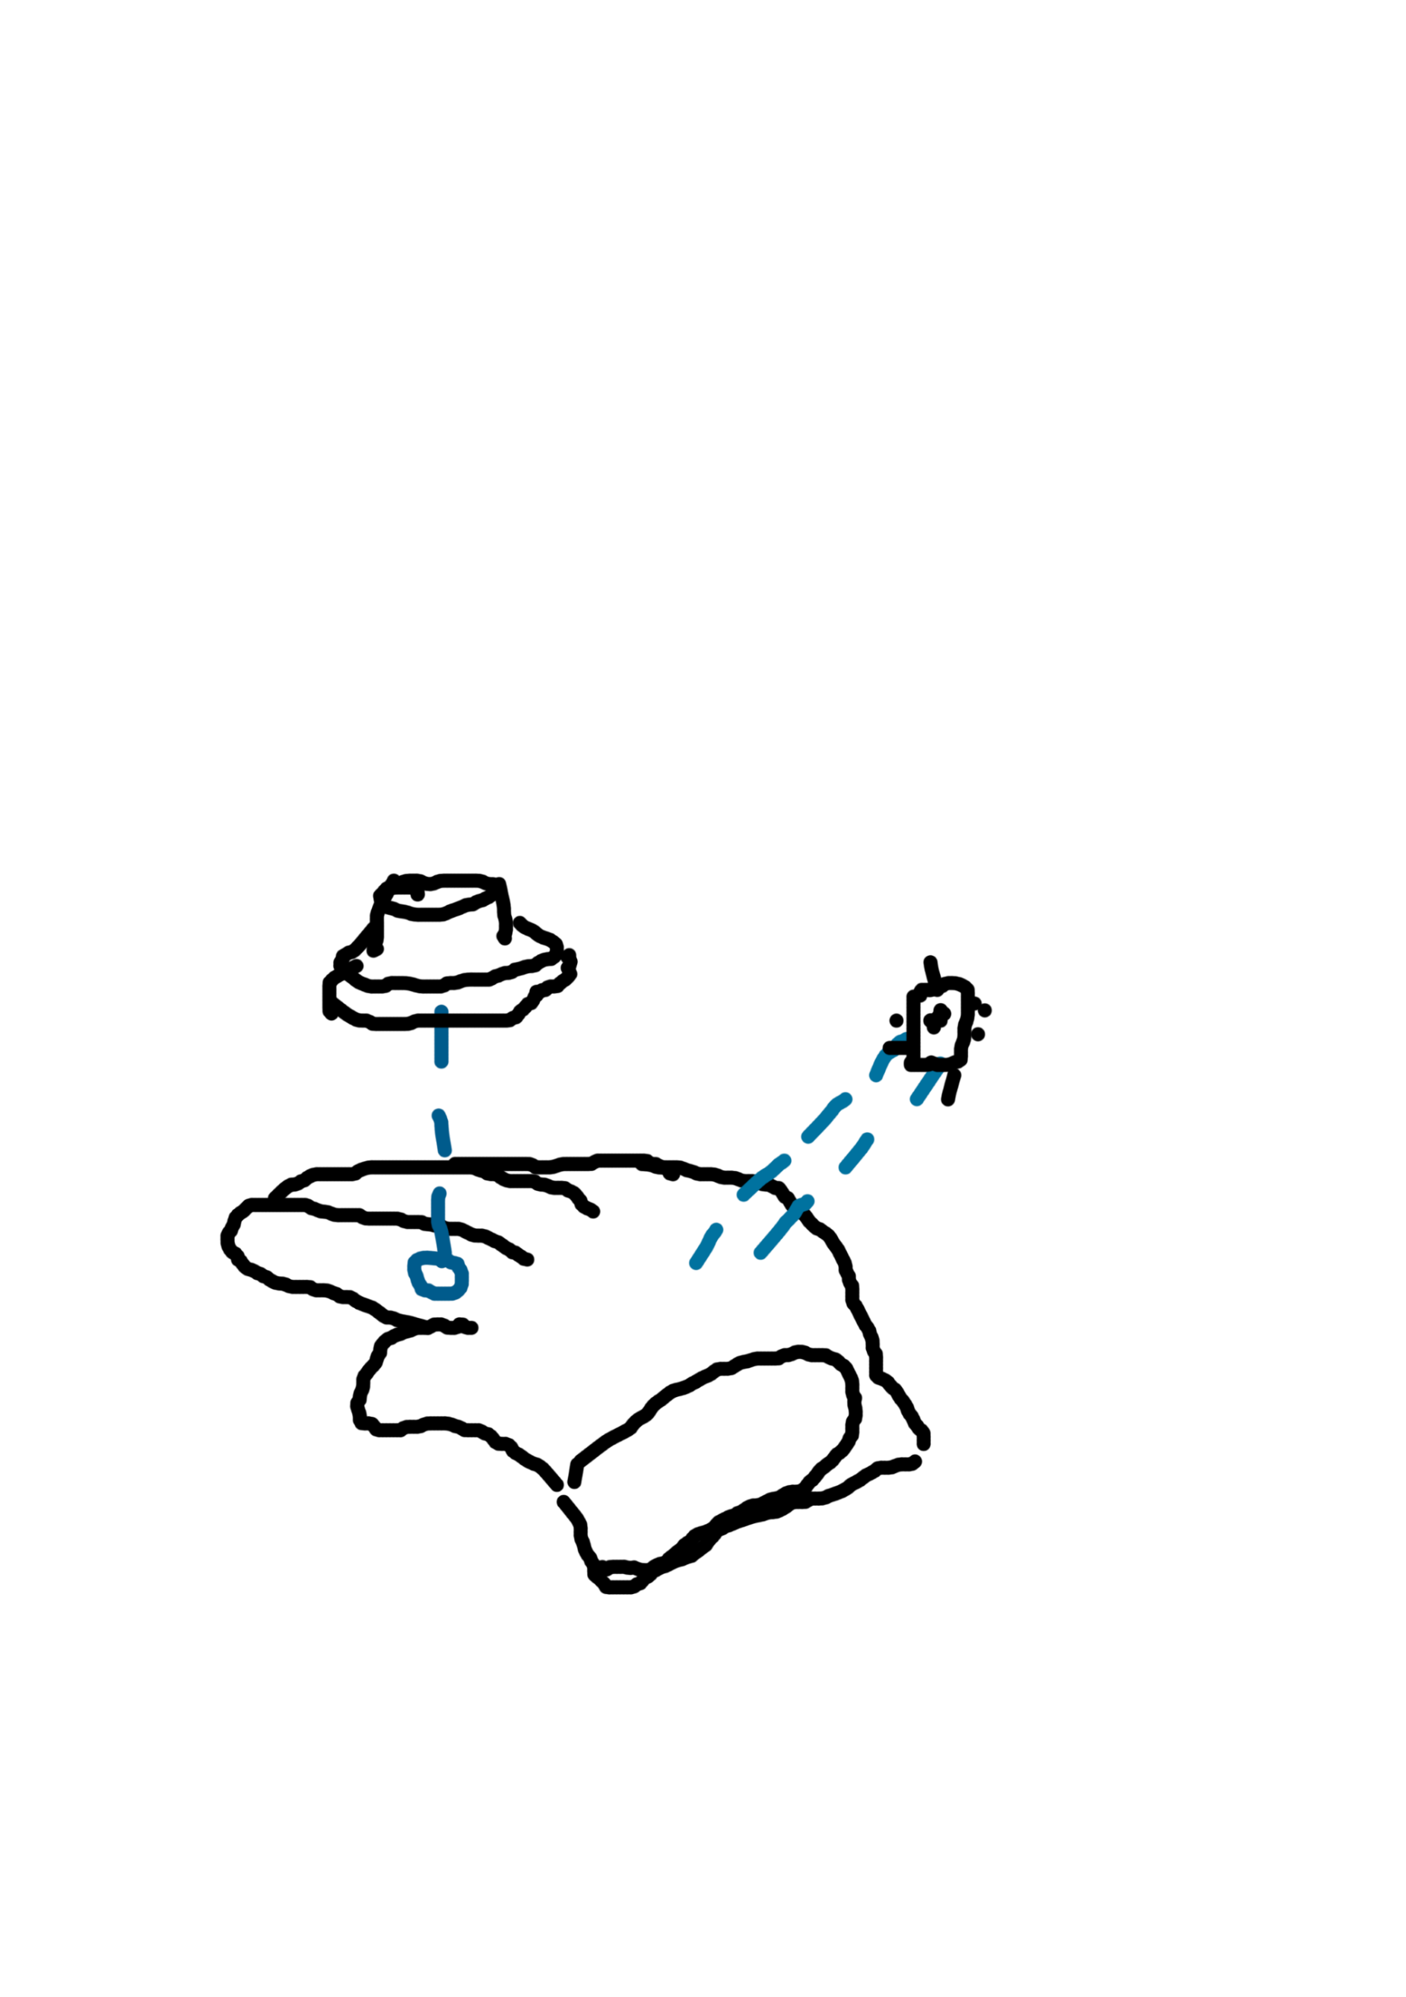

작동원리 및 구조
아두이노 - 우노
블루투스 통신 <-> 휴대폰 어플리케이션
압전센서
스위치
가속도센서
무게 센서
LCD

Slide 5
목표 기능
횟수 카운트/카운트다운
뛰기/걷기 걸음수 측정
바벨/덤벨 무게 기록
타이머 (LCD,진동)
기록된 내용을 기준으로 운동량 계산

